Slide 1
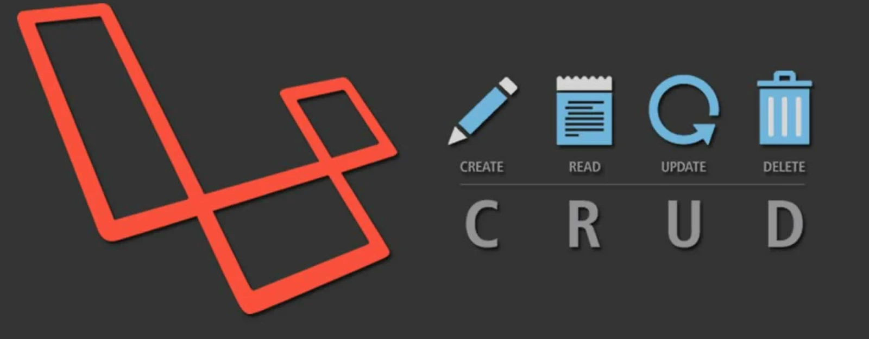
PROGETTO JAVA-WEB
SISTEMA CRUD
Gruppo: Antonio Palladino, Antonio Gurgoglione, Giuseppe Ercolino, Francesco Lupo

Slide 2


ORGANIZZAZIONE LAVORO
GitHub: Branch, Merge, Main, Commit
Divisione lavoro: Parti
Parti sequenziali: Passaggio della parte precedente
Struttura iniziale: Utente, HashPassword

Slide 3

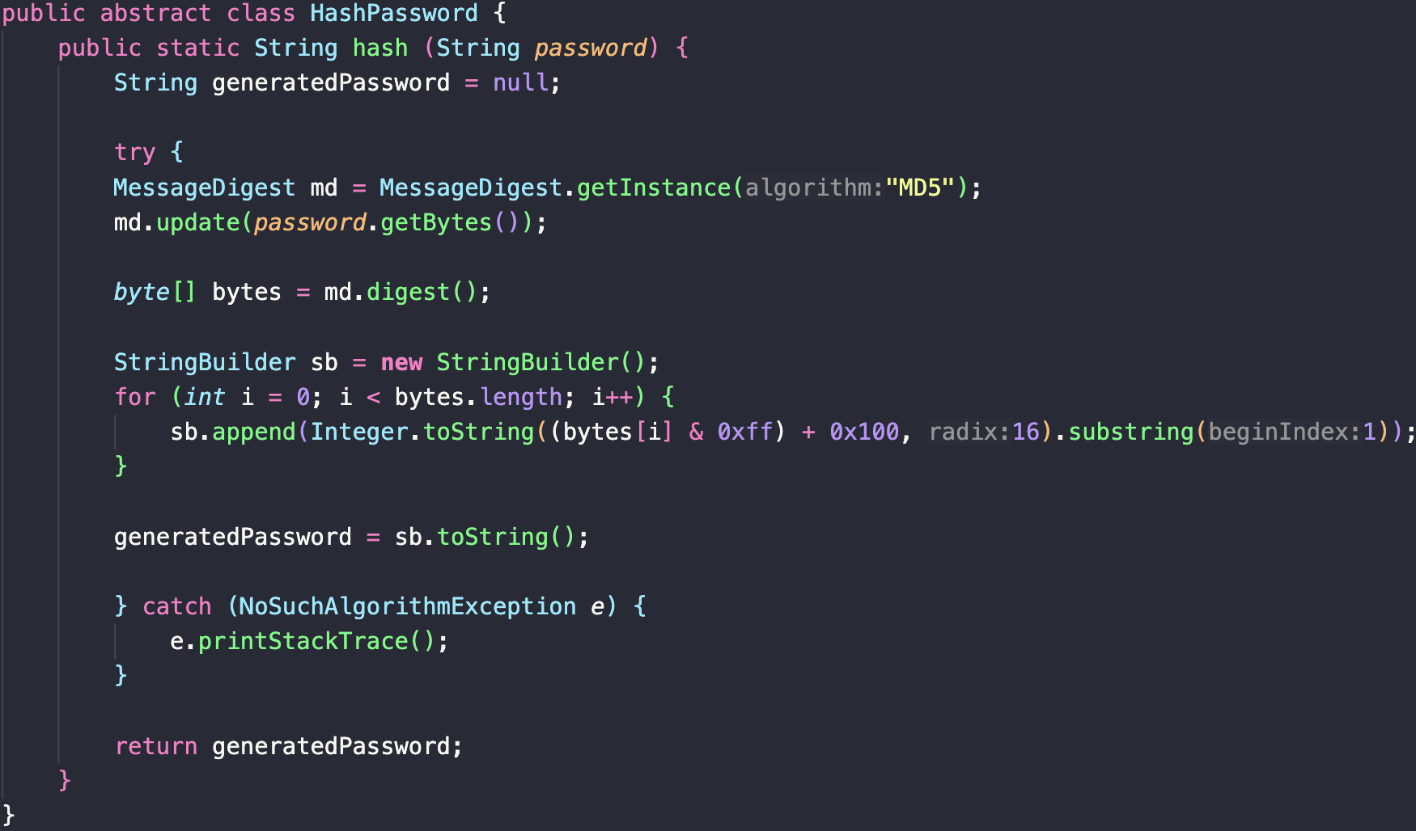
PARTE 1: CREAZIONE ACCOUNT
Francesco Lupo
Sicurezza: HashPassword

Slide 4
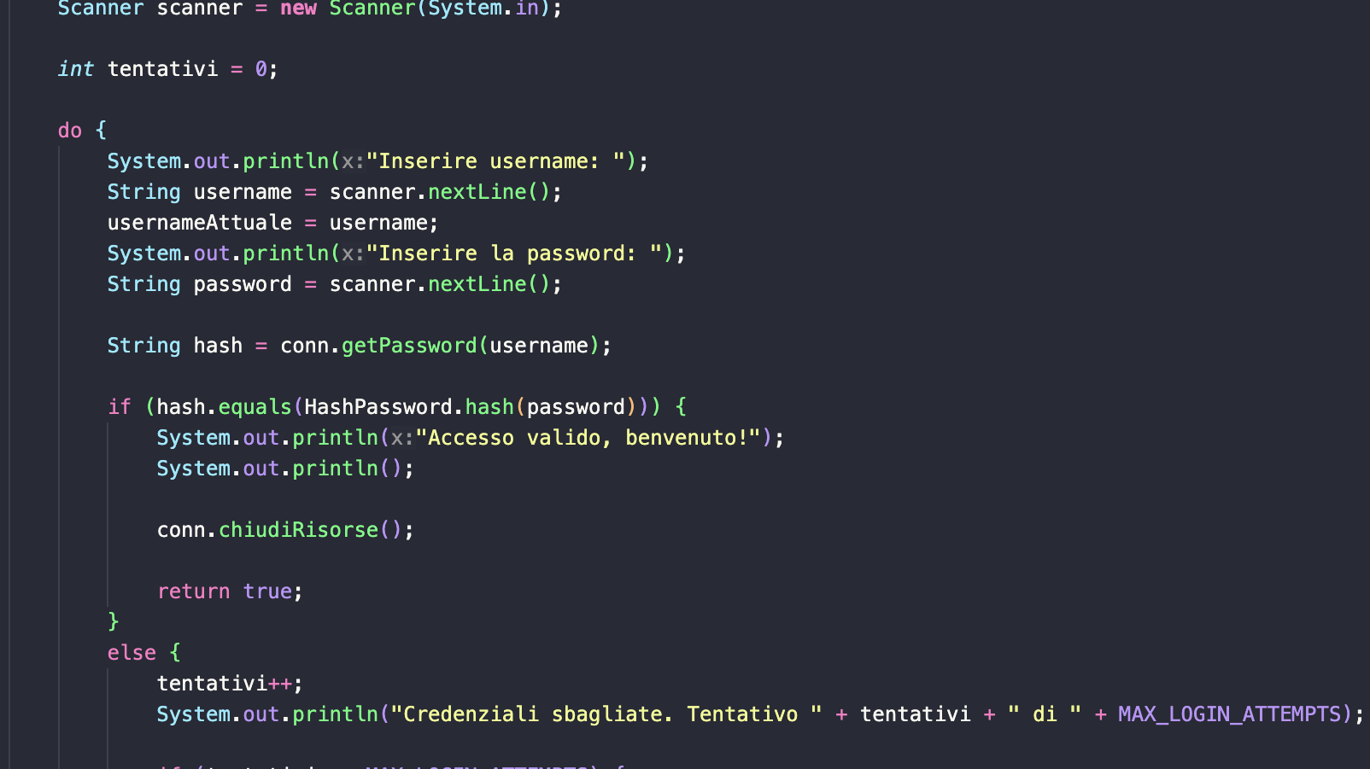

PARTE 2: LOGIN
Giuseppe Ercolino
Limitazione tentativi di accesso

Slide 5
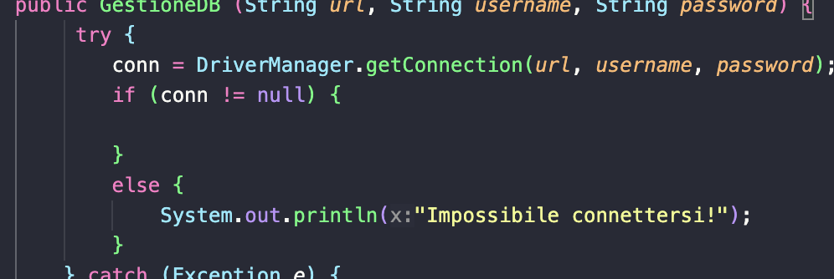
PARTE 3: CRUD DATI UTENTE
Antonio palladino
Validazione e backup dati (GestioneDB)

Slide 6
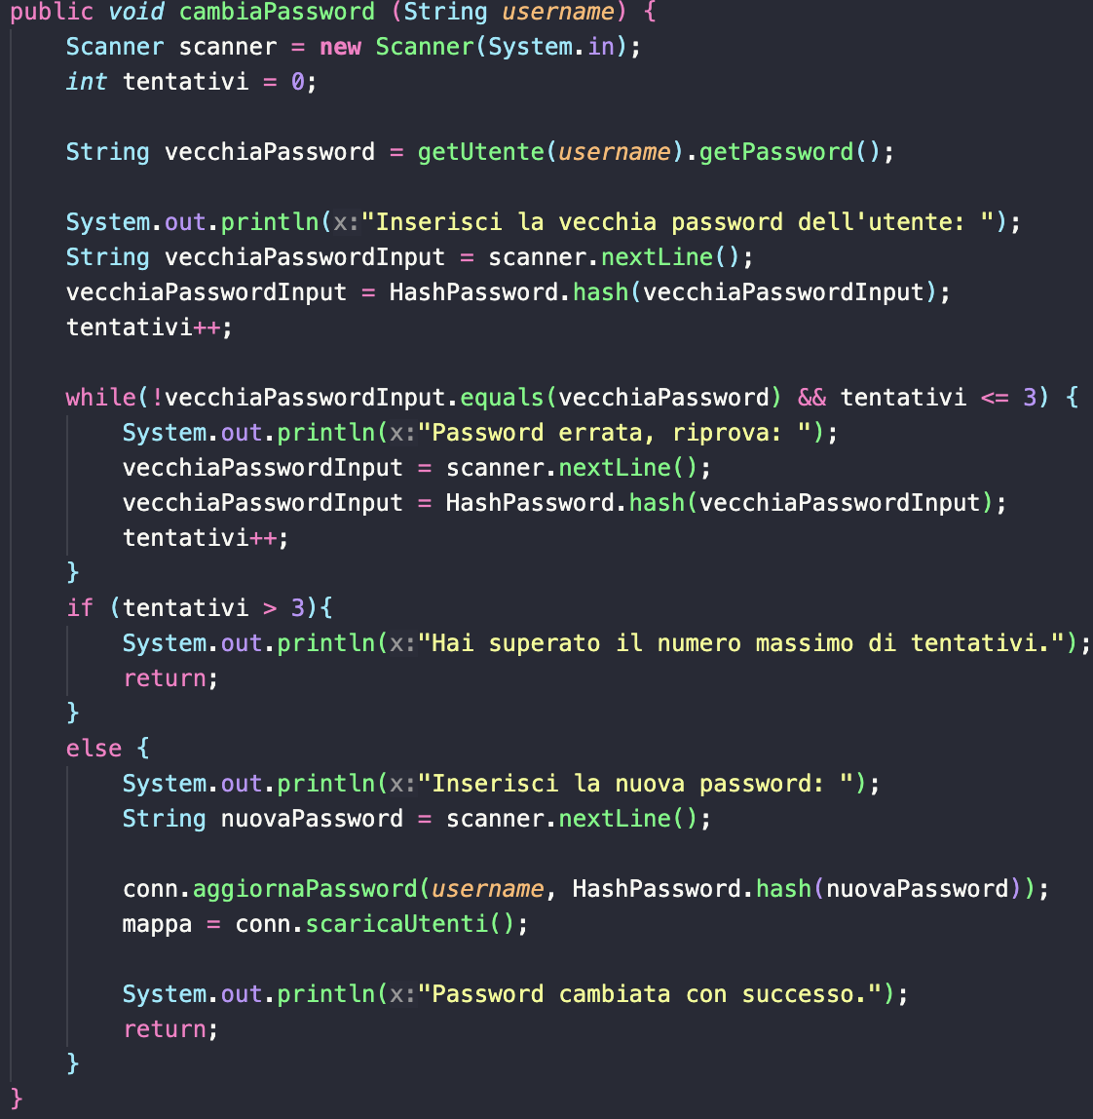
PARTE 4: CAMBIO PASSWORD
Antonio Gurgoglione
Metodi privati e sicuri

Slide 7
FUNZIONALITA’
Creazione automatica tabella/e DB
Salvataggio automatico dati
Sincronizzazione con DB
Richiesta login con Username e Password
Divisione Permessi (Amministratore e utente semplice)
Amministratore: Creazione e Visualizzazione utenti
Utente semplice: Funzionalità richieste dal CRUD

